Slide 1
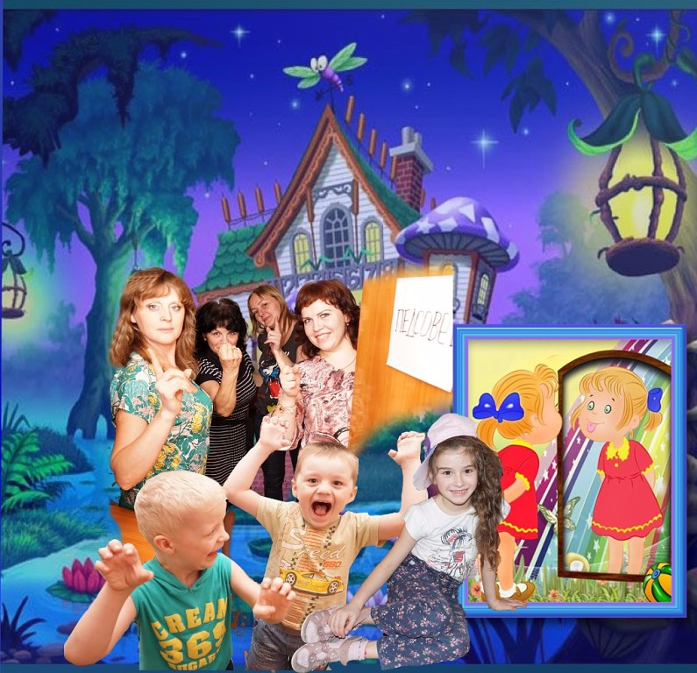
Творческий центр Оксаны Коршуновой «В гостях у сказки» представляет сказочный проект
Вредные привычки

Slide 2
Направление деятельности проекта: Нравственно-эстетическое воспитание.
Цель проекта:
вызвать у детей и родителей интерес к мероприятиям, проходимым в ДОУ,
создать положительный эмоциональный настрой у детей и родителей к полученному результату, общими усилиями.
Актуальность:
Если в детском саду поселились вредные привычки. Если дети стали неуправляемы, а воспитатели срочно собирают педсовет – безусловно, надо бороться с вредными привычками и срочно объявлять им войну!
Сроки реализации: краткосрочный, практический, открытый, детско-взрослый.
Ответственный:
О. С. Коршунова, воспитатель МБДОУ центр развития ребенка – «Детский сад № 80»,
студент 5 курса АлтГПУ специальности «Народное художественное творчество».

Slide 3
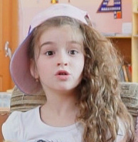
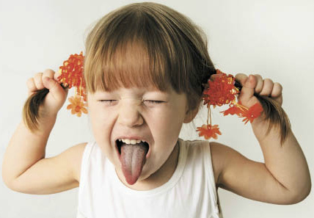
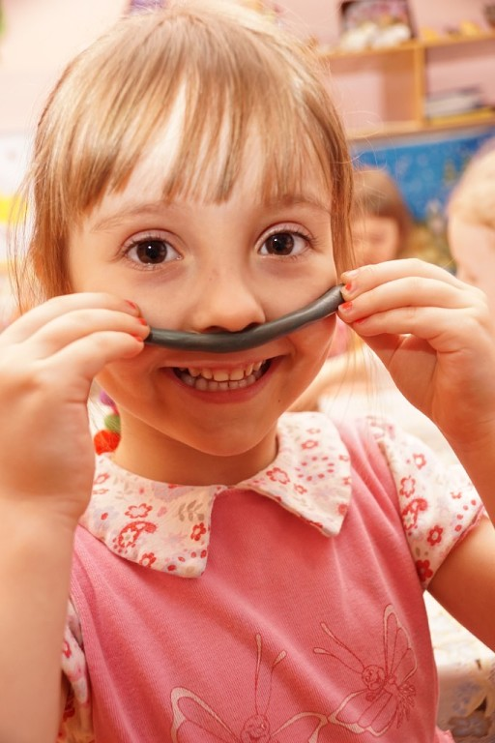
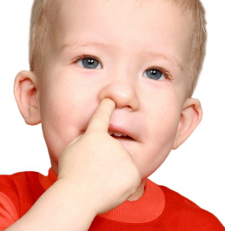
Вредные привычки,
Проказницы-сестрички
Однажды поселились
В нашем дет.саду.
И дети в группе нашей
Испортились все страшно,
И с вредными привычками
Вдруг подружились все.

Slide 4
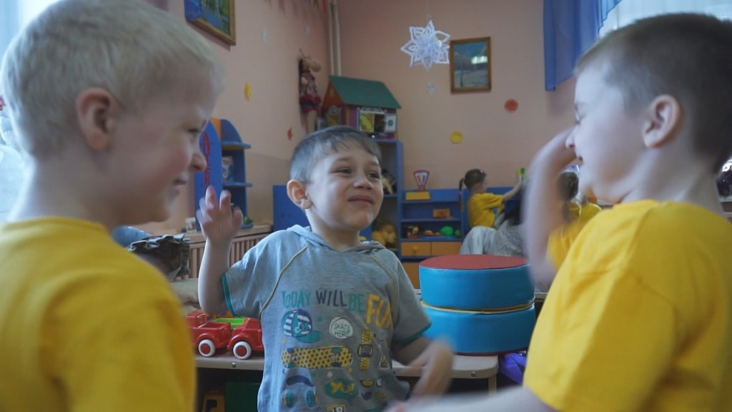
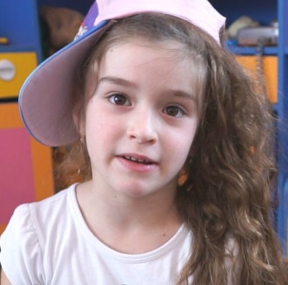
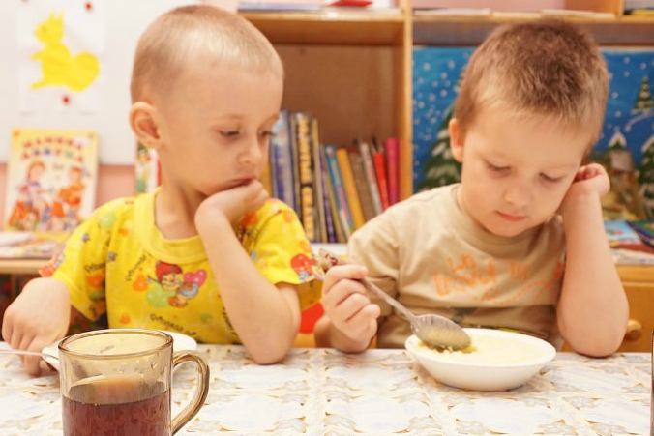
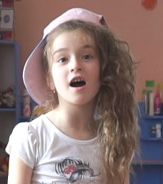
Данил, Илья и Ваня
Вдруг стали драчунами,
Ну, а Матвей и Женя
Вдруг стали плохо есть!

Slide 5
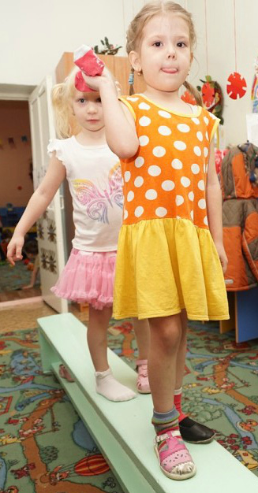
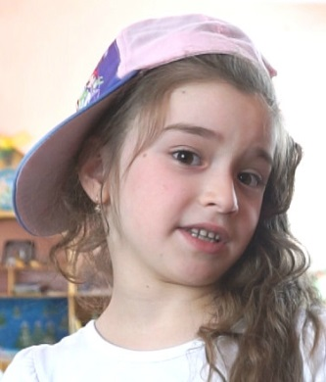
А Стася вместе с Машей
Такие растеряши!
Теряют без разбора
Чулки и башмаки!

Slide 6
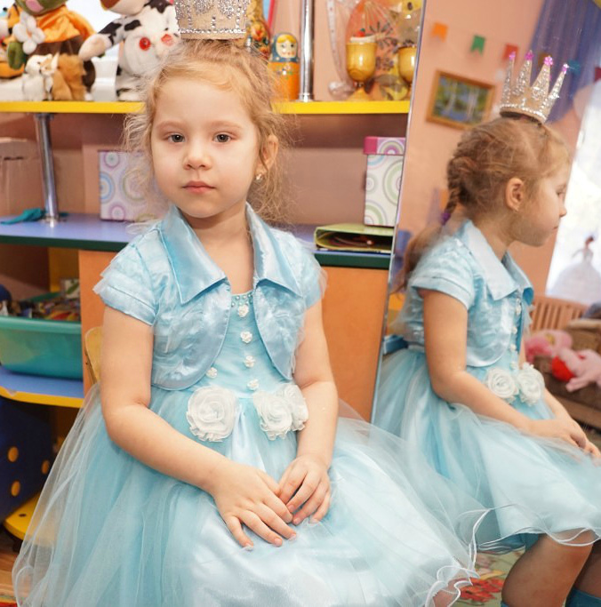
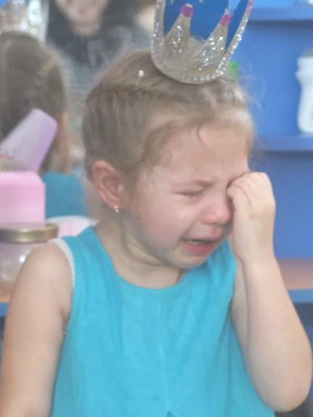
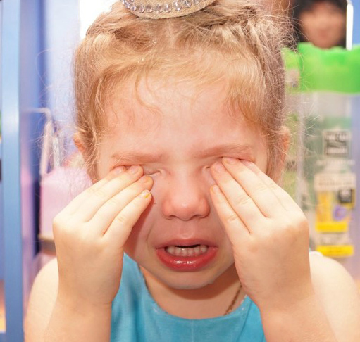
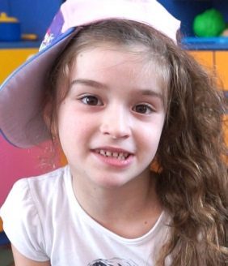
А девочка Оксана –
Царевна Несмеяна,
Приходит в детский садик
И целый день ревет!

Slide 7
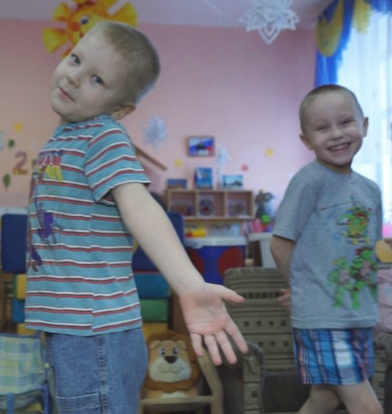
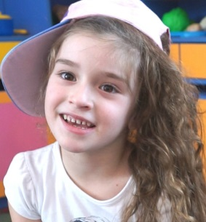
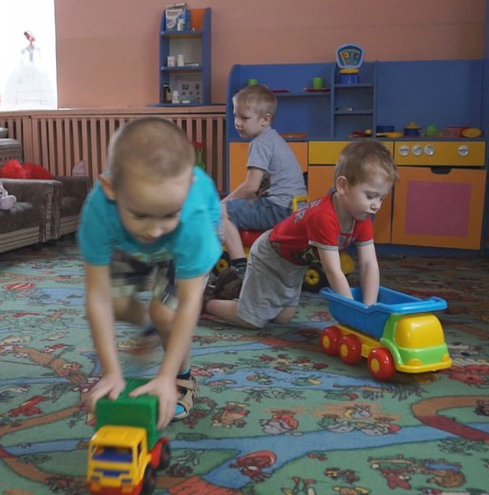
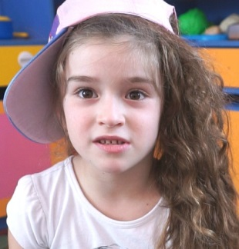
Еще один Артемка
Здороваться не любит.
Ты скажешь ему: «Здравствуй»
А он в ответ молчит.
Никита, Влад, Сережа
Испортилися тоже,
Гоняют на машинках
По группе целый день!

Slide 8
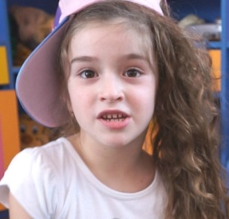
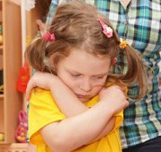
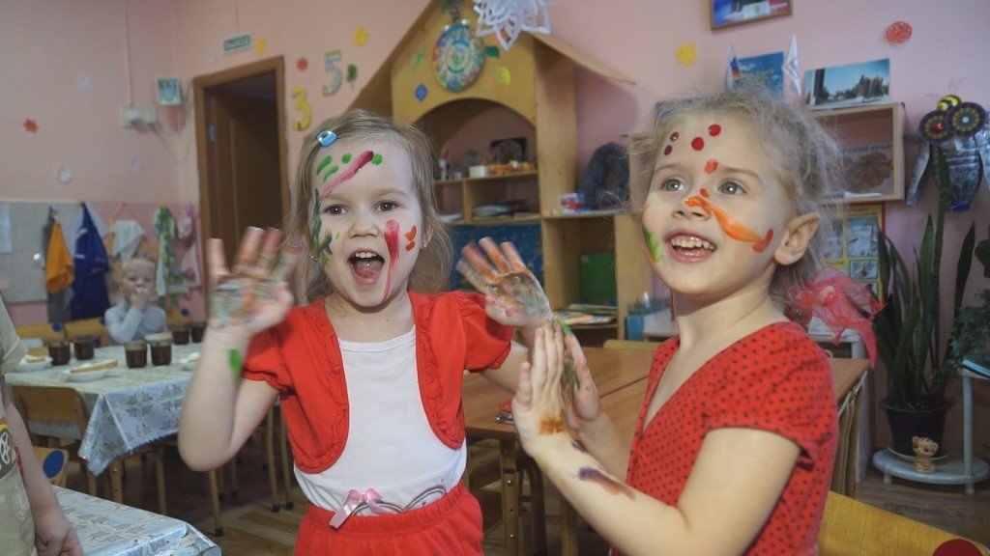
з
И только между нами
Я расскажу про Аню:
С расчёскою не дружит
И косы не плетет.
Алена вместе Викой
Не моют с мылом руки!

Slide 9
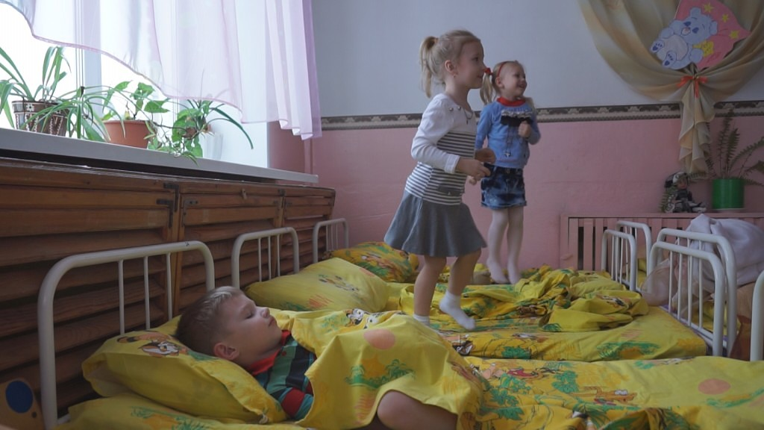
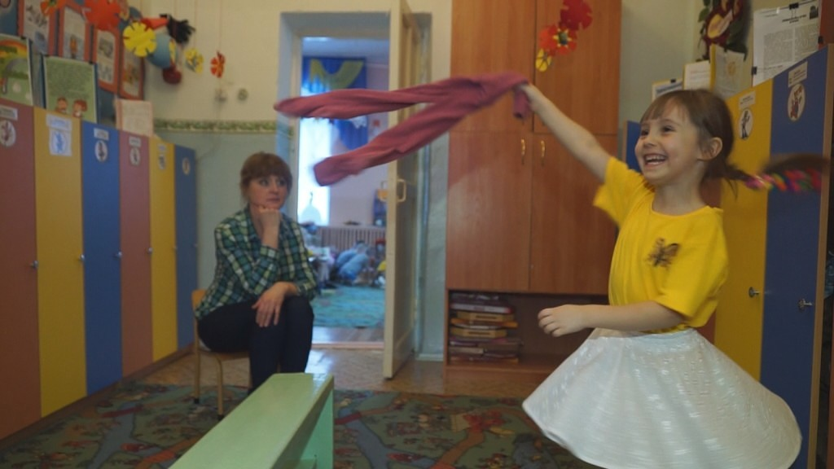
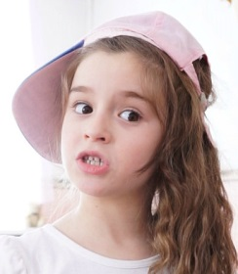
Не спят в сончас упрямо
С Миленою, Милана!
А девочка Алина
Сидит с «печальной» миной,
Без бабушки не хочет
Колготки надевать.

Slide 10
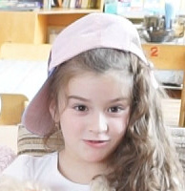
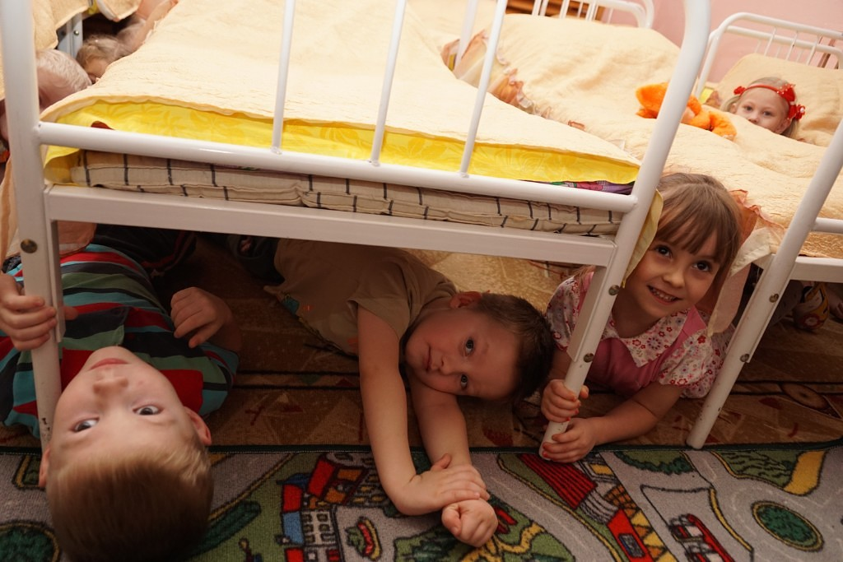
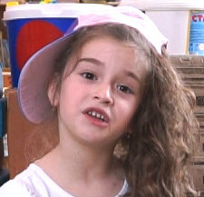
Достали всех привычки,
Проказницы – сестрички.
Устали педагоги:
Собрали педсовет.
И дети загрустили
И потому решили,
Что вредные привычки
Им больше не нужны!

Slide 11
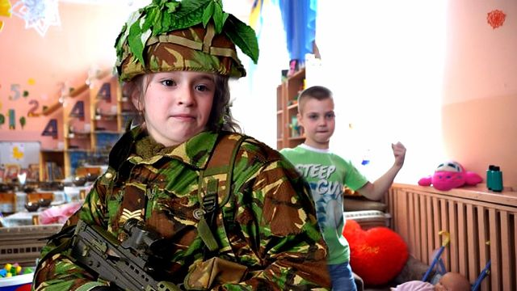
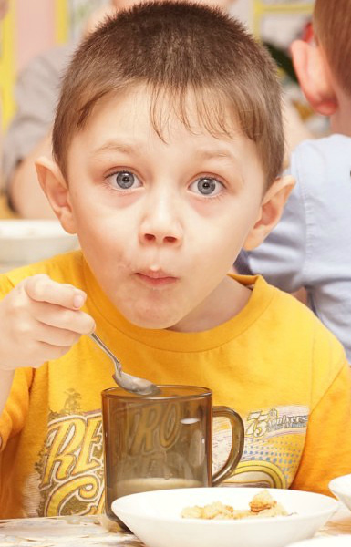
- Я объявляю лично
Всем плохим привычкам
И вас я призываю,
Объявим им ВОЙНУ!

Slide 12
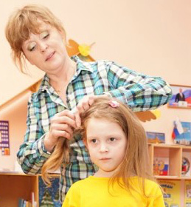
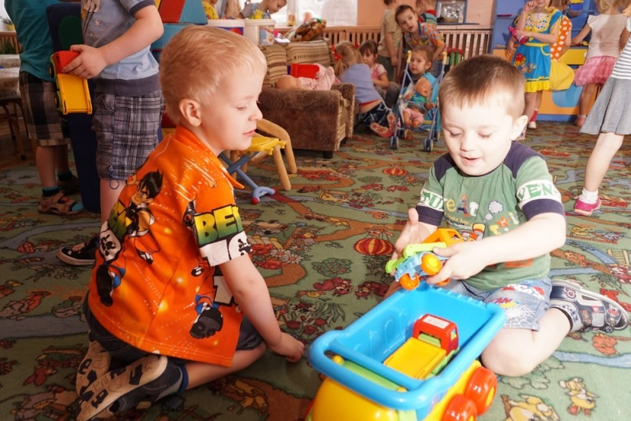
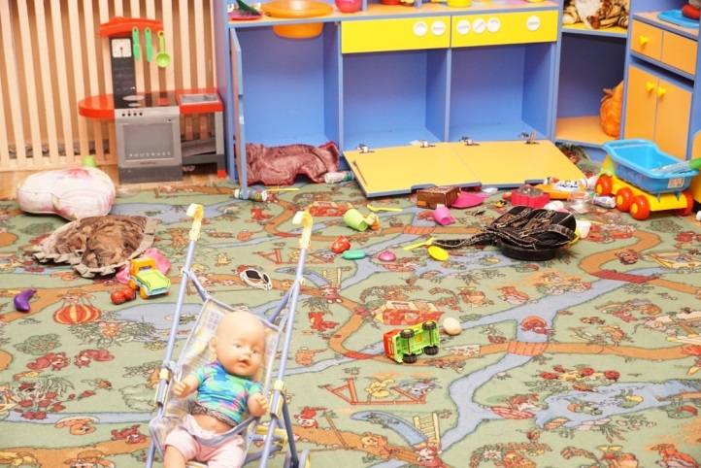
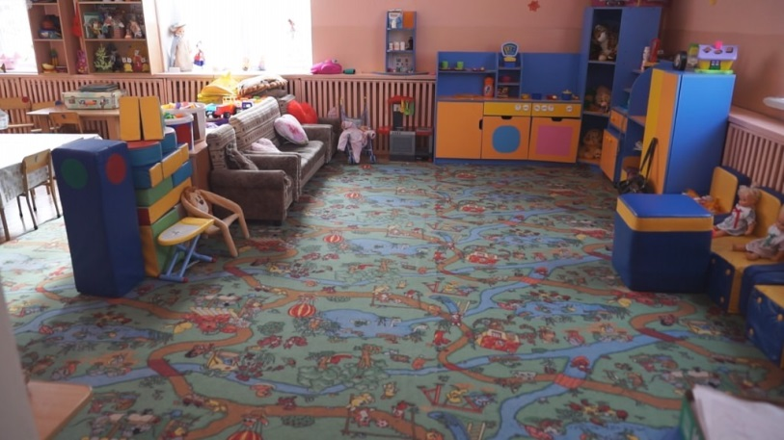
- Алена – мойте руки,
- Вы – расчешите Аню,
- А все мальчишки дружно
Игрушки собирать!

Slide 13
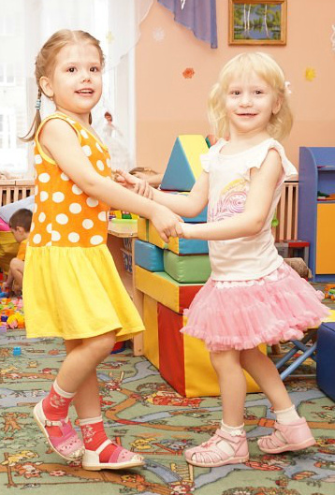
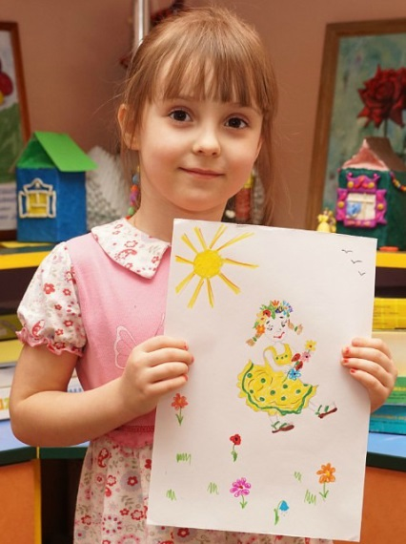
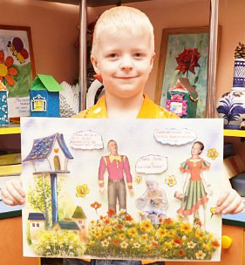
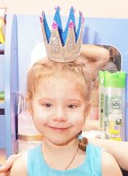
- Ну как, собой довольны? - --- ДА!
- Хорошим быть прикольно?
- ДА!
- Долой прогнали вместе
Грязнуль, лентяев, плакс!
- Долой!
- Давайте нарисуем
Как мы прогнали дружно
Все вредные привычки
Их больше нет в саду!

Slide 14
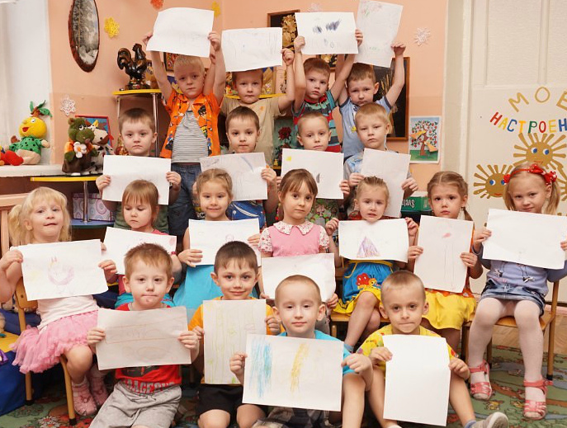
Родные педагоги
Обрадуются очень,
Хорошими мы стали
И будем дружно жить!
- УРА!

Slide 15
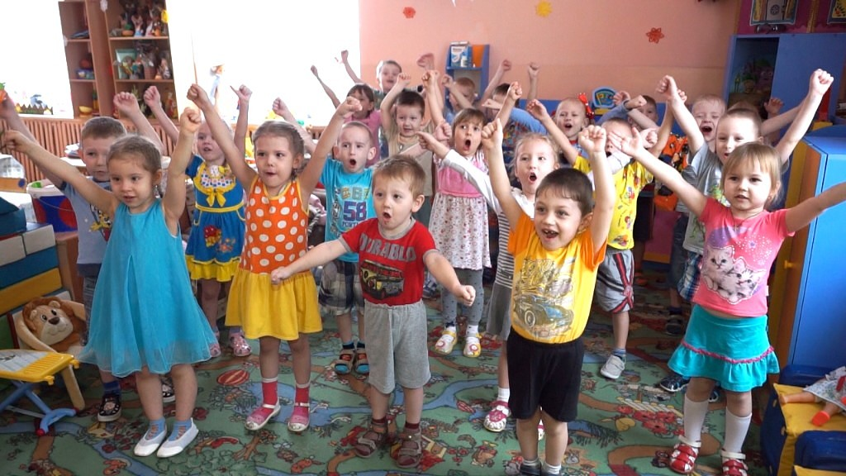
Воспитатели вернулись
И деткам улыбнулись.
По случаю победы
Устроили салют!
Блинами угостили,
Детишек похвалили,
Что вредные привычки
Здесь больше не живут!
Всё!

Slide 16
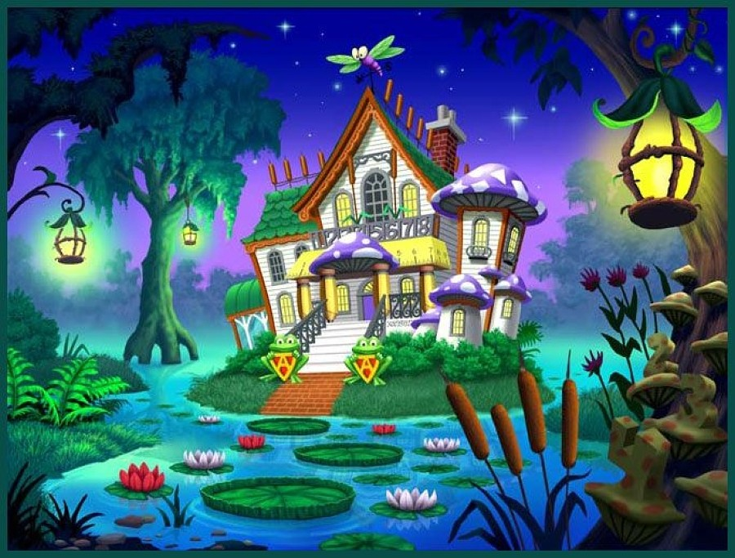
ДЕТСАД
Автор идеи:
Оксана Коршунова
В главной роли:
Вероника Ткач
В ролях:
воспитанники средней группы
и педагоги МБДОУ «Детский сад № 80»
г. Барнаул

